Slide 1
Язык PHP.
OpenServer.
MySQL.

Slide 2
Базы данных (БД)
СУБД — это программа, которая позволяет хранить и обрабатывать информацию в структурированном виде.
СУБД это отдельная независимая программа, которая не входит в состав языка программирования.
В базе данных можно сохранять любую информацию, чтобы позже получать к ней доступ.

Slide 3
В основе всей структуры хранения лежат три понятия:
База данных.
Таблица.
Запись.

Slide 4
Язык запросов SQL
SQL или Structured Query Language (язык структурированных запросов) — язык программирования, предназначенный для управления данными в СУБД.
Все современные СУБД поддерживают SQL.

Slide 5
На языке SQL выражаются все действия, которые можно провести с данными: от записи и чтения данных, до администрирования самого сервера СУБД.

Slide 6
Язык SQL — это в первую очередь язык запросов, а кроме того он очень похож на естественный язык.
Каждый раз, когда требуется прочитать или записать любую информацию в БД, требуется составить корректный запрос.
Такой запрос должен быть выражен в терминах SQL.

Slide 7
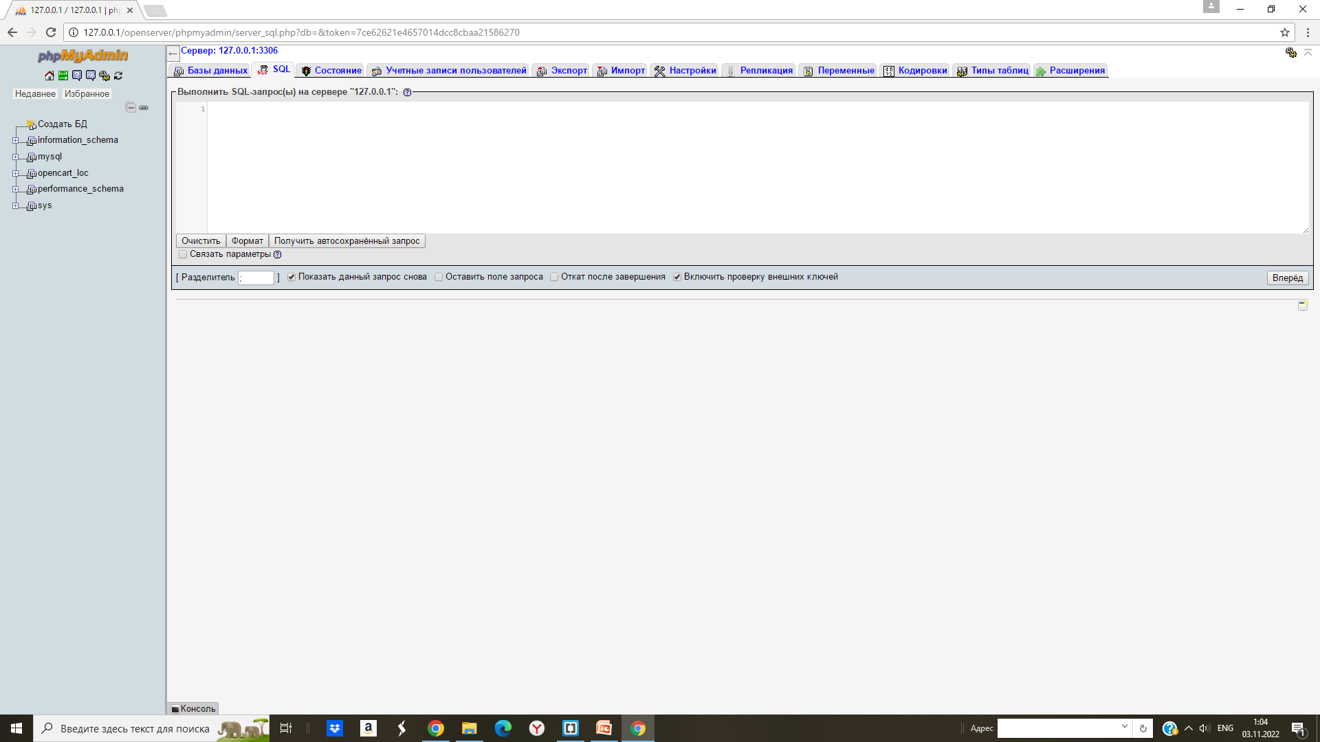
Работа с MySQL в Open Server

Slide 8
Оператор SQL create database: создание новой базы данных
Новая БД в MySQL создаётся простой командой:
CREATE DATABASE <имя базы данных>
Так что, выполнив команду
CREATE DATABASE weather_diary;
MySQL создаст для нас новую БД, в которой будет происходить вся дальнейшая работа.

Slide 9
Это важно: после создания БД её невозможно будет переименовать, а только удалить и создать заново. По этой причине крайне внимательно подойдите к выбору имени для базы данных.

Slide 10
Оператор create table: создание таблиц
Создав новую БД, сообщим MySQL, что теперь мы собираемся работать именно с ней.
Выбор активной БД выполняется командой:
USE <имя базы>;
USE weather_diary;

Slide 11
Для ведения дневника погоды по всем правилам, понадобится создать три таблицы:
города (cities),
пользователи (users)
записи о погоде (weather_log).

Slide 12
USE weather_diary;
CREATE TABLE weather_log (
id INT AUTO_INCREMENT PRIMARY KEY,
city_id INT,
day DATE,
temperature INT,
cloud TINYINT DEFAULT 0
);

Slide 13
Создадим таблицу городов:
CREATE TABLE cities (
id INT AUTO_INCREMENT PRIMARY KEY,
name CHAR(128)
)

Slide 14
MySQL может показать созданную таблицу, если попросить об этом командой:
SHOW COLUMNS FROM weather_log;
В ответе будут перечислены все поля таблицы, их тип и другие характеристики.

Slide 15
Первичный ключ
В примере с созданием новой таблицы при перечислении необходимых полей первым полем идёт
id INT AUTO_INCREMENT PRIMARY KEY
Это поле называется первичным ключом. Обязательно создавать первичный ключ в каждой таблице.

Slide 16
Первичный ключ — это особенное поле, в котором сохраняется уникальный идентификатор записи.
Он нужен, чтобы у программиста и базы данных всегда была возможность однозначно обратиться к одной конкретной записи для её чтения, обновления или удаления.
Если назначить поле первичным ключом, то БД будет следить за тем, чтобы значение в этом поле больше не повторялось в таблице.

Slide 17
А если ещё и добавить аттрибут AUTO_INCREMENT, то MySQL при добавлении новых записей будет заполнять это поле сама.
AUTO_INCREMENT будет играть роль счётчика — каждая новая запись в таблице получит значение на единицу больше максимального существующего значения.

Slide 18
Оператор insert into: добавление записи в таблицу
Для добавления записи используется следующий синтаксис:
insert into <название таблицы> set <имя столбца1> = <значение2>, <имя столбца2> = <значение2>...
insert into cities set name = 'Санкт-Петербург'

Slide 19
При добавлении записи не обязательно указывать значения для всех полей.
Многие из полей имеют значения по умолчанию, которые сами заполняются при сохранении.

Slide 20
Теперь создадим запись о погоде за сегодняшний день.
При определении таблицы weather_log мы решили ссылаться на город, путём записи в поле city_id идентификатора города из таблицы cities.

Slide 21
Идентификатором города будет первичный ключ, который также был определён в качестве первого поля таблицы.
Нумерация этого поля начинается с единицы, значит первая добавленная запись имеет идентификатор 1

Slide 22
Зная это, запрос на добавление записи о погоде в Санкт-Петербурге за третье сентября 2017 года выглядит так:
INSERT INTO weather_log SET city_id = 1, day = '2017-09-03', temperature = 5, cloud = 1;

Slide 23
Оператор select: чтение информации из БД
Для вывода информации из БД используются запросы типа SELECT.
В запросе нужно указать имя таблицы, необходимые поля, а также дополнительные параметры.

Slide 24
SELECT <перечисление полей> FROM <имя таблицы>
Например, чтобы получить список всех доступных городов:
SELECT id, name FROM cities
Все погодные записи:
SELECT id, day, city_id, temperature, cloud FROM weather_log
Вместо перечисления всех столбцов можно использовать знак звездочки — *

Slide 25
Оператор update: обновление информации в БД
При добавлении записи очень легко совершить ошибку: сделать опечатку, не указать значение для одного из полей, и так далее.
Язык SQL предлагает возможности для редактирования уже созданных записей.

Slide 26
Запрос с этим оператором позволяет обновить значение одного или нескольких полей в существующей записи.
Выглядит он так:
UPDATE <имя таблицы> SET <имя столбца1> = <значение2>, <имя столбца2> = <значение2>... WHERE <имя столбца> = <значение>

Slide 27
Но чтобы правильно составить запрос, необходимо определить условие для поиска записи, которую предлагается обновить.
В противном случае, если не указать это условие, то будут обновлены абсолютно все записи в таблице.

Slide 28
В качестве такого условия лучше всего использовать первичный идентификатор записи.
Поэтому, прежде чем выполнять запрос обновления, нужно выполнить запрос на чтение информации из таблицы, чтобы узнать, под каким идентификатором сохранилась ошибочная запись.

Slide 29
Допустим, этот идентификатор — единица, а правильная дата — пятое сентября 2017 года.
Запрос на обновление:
UPDATE weather_log SET day = '2017-09-05' WHERE id = 1

Slide 30
Оператор join: объединение записей из двух таблиц
В нашей таблице для хранения погодного дневника город сохраняется как идентификатор, поэтому при обычном чтении данных из этой таблицы вместо названия города стоит непонятное число.

Slide 31
Чтобы подставить на место числа действительное значение, а конкретнее — название города, в SQL существуют операторы объединения — JOIN.
Поддержка операторов объединения и позволяет базе данных называться реляционной.

Slide 32
Поменяем запрос на показ погодных записей, чтобы он объединял две таблицы, а в поле города показывалось его название, а не идентификатор:
SELECT day, cities.name, temperature, cloud FROM weather_log JOIN cities ON weather_log.city_id = cities.id

Slide 33
Важно усвоить три самых главных момента:
При чтении из объединённых таблиц, в перечислении полей после SELECT нужно явно указывать в поле имени также имя таблицы, с которой производится объединение.
Всегда есть основная таблица (тб1), из которой читается большинство полей и присоединяемая (тб2), имя которой определяется после оператора JOIN.

Slide 34
Помимо указания имени второй таблицы, обязательно следует указать условие, по которому будет происходить объединение.
В этом примере таким условием будет соответствие идентификатора города из тб1 (weather_log.city_id) первичному ключу города из тб2 (cities.id).

Slide 35
Работа с MySQL в PHP
PHP поддерживает работу с базой данных MySQL.
Специальные встроенные функции для работы с MySQL позволяют просто и эффективно работать с этой СУБД: выполнять любые запросы, читать и записывать данные, обрабатывать ошибки.

Slide 36
Сценарий, который подключается к БД, выполняет запрос и показывает результат, будет состоять всего из нескольких строк.
Для работы с MySQL не надо ничего дополнительно устанавливать и настраивать; всё необходимое уже доступно вместе со стандартной поставкой PHP.

Slide 37
Что такое mysqli?
mysqli (MySQL Improved) — это расширение PHP, которое добавляет в язык полную поддержку баз данных MySQL.
Это расширение поддерживает множество возможностей современных версий MySQL.

Slide 38
Как выглядит работа с базой данных
Типичный процесс работы с СУБД в PHP-сценарии состоит из нескольких шагов:
Установить подключение к серверу СУБД, передав необходимые параметры: адрес, логин, пароль.
Убедиться, что подключение прошло успешно: сервер СУБД доступен, логин и пароль верные и так далее.

Slide 39
Сформировать правильный SQL запрос (например, на чтение данных из таблицы).
Убедиться, что запрос был выполнен успешно.
Получить результат от СУБД в виде массива из записей.
Использовать полученные записи в своём сценарии (например, показать их в виде таблицы).

Slide 40
Функция mysqli connect: соединение с MySQL
Перед началом работы с данными внутри MySQL, нужно открыть соединение с сервером СУБД.
В PHP это делается с помощью стандартной функции mysqli_connect().
Функция возвращает результат — ресурс соединения. Данный ресурс используется для всех следующих операций с MySQL.

Slide 41
Но чтобы выполнить соединение с сервером, необходимо знать как минимум три параметра:
Адрес сервера СУБД;
Логин;
Пароль.

Slide 42
Если вы следовали стандартной процедуре установки MySQL или используете OpenServer, то адресом сервера будет localhost, логином — root.

Slide 43
При использовании OpenServer пароль для подключения — это пустая строка ‘’, а при самостоятельной установке MySQL пароль вы задавали в одном из шагов мастера установки.

Slide 44
Базовый синтаксис функции mysqli_connect():
mysqli_connect(<адрес сервера>, <имя пользователя>, <пароль>, <имя базы данных>);

Slide 45
Проверка соединения
Первое, что нужно сделать после соединения с СУБД — это выполнить проверку, что оно было успешным.
Эта проверка нужна, чтобы исключить ошибку при подключении к БД.

Slide 46
Соединение с MySQL устанавливается один раз в сценарии, а затем используется при всех запросах к БД.
Результатом выполнения функции mysqli_connect() будет значение специального типа — ресурс.

Slide 47
Если подключение к MySQL не удалось, то функция mysqli_connect() вместо ресурса вернет логическое значение типа «ложь» — false.

Slide 48
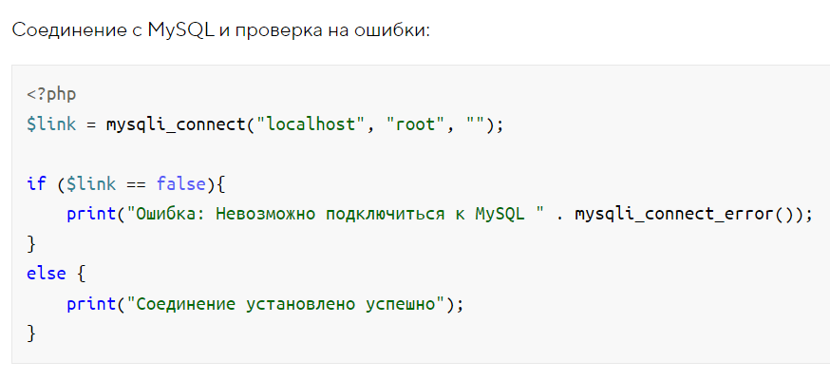
Хорошей практикой будет всегда проверять значение результата выполнения этой функции и сравнивать его с ложью.

Slide 49
Соединение с MySQL и проверка на ошибки:
<?php
$link = mysqli_connect("localhost", "root", "");
/* $link = mysqli_connect("localhost", "root", "", "weather_diary");*/
if ($link == false){
print("Ошибка: Невозможно подключиться к MySQL " . mysqli_connect_error());
} else {
print("Соединение установлено успешно");
}
?>

Slide 50
Функция mysqli_connect_error() просто возвращает текстовое описание последней ошибки MySQL.

Slide 51
Установка кодировки
Первым делом после установки соединения крайне желательно явно задать кодировку, которая будет использоваться при обмене данными с MySQL.
Если этого не сделать, то вместо записей со значениями, написанными кириллицей, можно получить последовательность из знаков вопроса: ‘?????????????????’.

Slide 52
Задаем кодировку сразу после успешной установки соединения:
mysqli_set_charset($link, "utf8");

Slide 53
Выполнение запросов
Установив соединение и определив кодировку мы готовы выполнить свои первые SQL-запросы.
Вы уже умеете составлять корректные SQL команды и выполнять их через консольный или визуальный интерфейс MySQL-клиента.

Slide 54
Те же самые запросы можно отправлять без изменений и из PHP-сценария.
Помогут в этом несколько встроенных функций языка.

Slide 55
Два вида запросов
Следует разделять все SQL-запросы на две группы:
Чтение информации (SELECT).
Модификация (UPDATE, INSERT, DELETE).

Slide 56
При выполнении запросов из среды PHP, запросы из второй группы возвращают только результат их исполнения: успех или ошибку.
Запросы первой группы при успешном выполнении возвращают специальный ресурс результата.
Его, в свою очередь, можно преобразовать в ассоциативный массив (если нужна одна запись) или в двумерный массив (если требуется список записей).

Slide 57
Добавление записи
Вернёмся к нашему проекту — дневнику наблюдений за погодой.
Начнём практическую работу с заполнения таблиц данными.

Slide 58
Для начала добавим хотя бы один город в таблицу cities.
Выражение INSERT INTO используется для добавления новых записей в таблицу базы данных.

Slide 59
Составим корректный SQL-запрос на вставку записи с именем города, а затем выполним его путём передачи этого запроса в функцию mysqli_query(), чтобы добавить новые данные в таблицу.

Slide 60
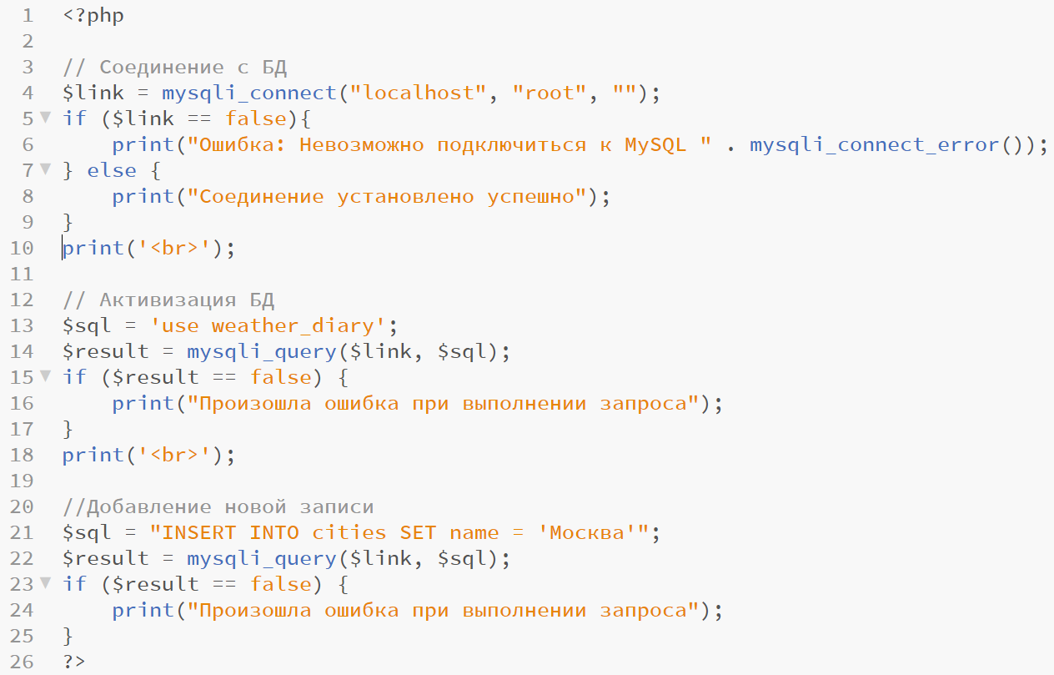

Slide 61
// Соединение с БД
$link = mysqli_connect("localhost", "root", "");
/* $link = mysqli_connect("localhost", "root", "", "weather_diary"); */
if ($link == false){
print("Ошибка: Невозможно подключиться к MySQL " . mysqli_connect_error());
} else {
print("Соединение установлено успешно");
}
print('<br>');
// Активизация БД
$sql = 'use weather_diary';
$result = mysqli_query($link, $sql);
if ($result == false) {
print("Произошла ошибка при выполнении запроса");
}
print('<br>');
//Добавление новой записи
$sql = "INSERT INTO cities SET name = 'Москва'";
$result = mysqli_query($link, $sql);
if ($result == false) {
print("Произошла ошибка при выполнении запроса" . mysqli_error($link));
}

Slide 62
Обратите внимание, что первым параметром для функциии mysqli_query() передаётся ресурс подключения, полученный от функции mysqli_connect(), вторым параметром следует строка с SQL-запросом.

Slide 63
При запросах на изменение данных (не SELECT) результатом выполнения будет логическое значение — true или false.
false будет означать, что запрос выполнить не удалось.
Для получения строки с описанием ошибки существует функция mysqli_error($link).

Slide 64
Функция insert id: как получить идентификатор добавленной записи
Следующим шагом будет добавление погодной записи для нового города.
Погодные записи хранит таблица weather_log, но, чтобы сослаться на город, необходимо знать идентификатор записи из таблицы cities.

Slide 65
Здесь пригодится функция mysqli_insert_id().
Она принимает единственный аргумент — ресурс соединения, а возвращает идентификатор последней добавленной записи.

Slide 66
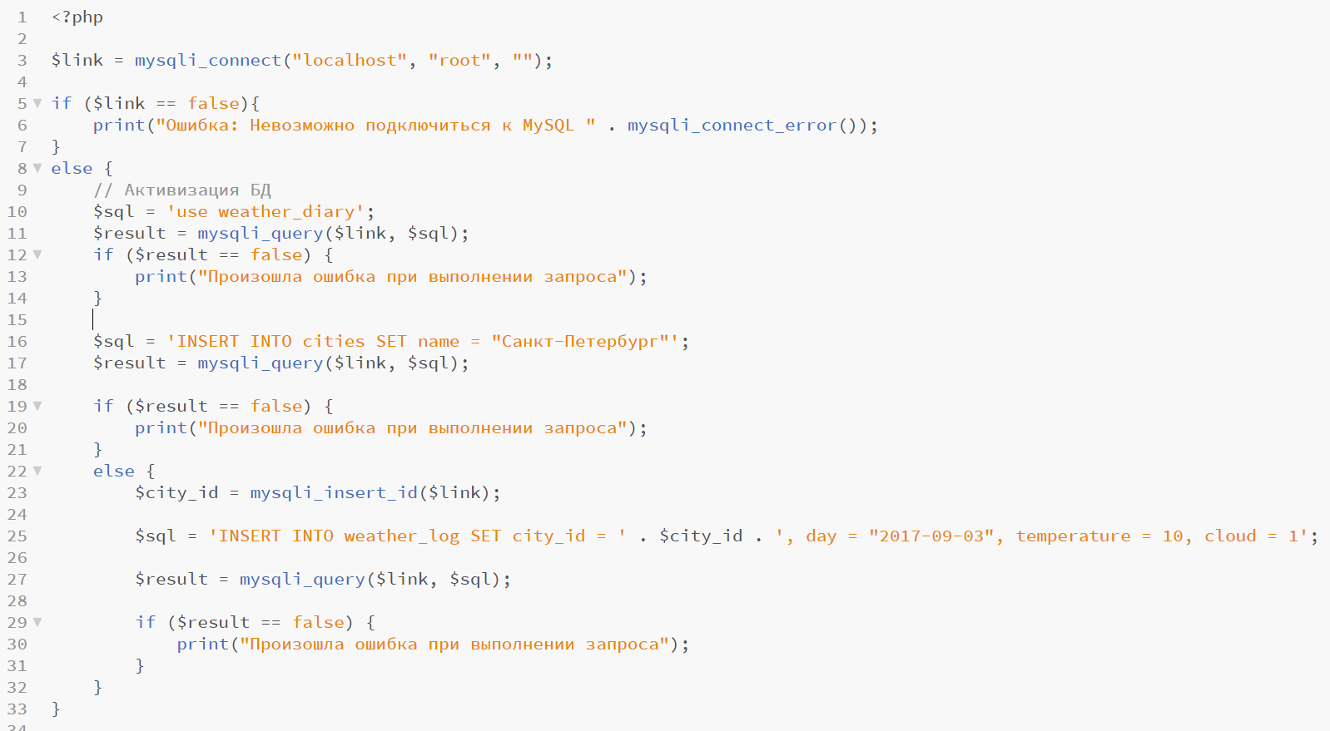

Slide 67
$link = mysqli_connect("localhost", "root", "");
if ($link == false){
print("Ошибка: Невозможно подключиться к MySQL " . mysqli_connect_error());
}
else {
// Активизация БД
$sql = 'use weather_diary';
$result = mysqli_query($link, $sql);
if ($result == false) {
print("Произошла ошибка при выполнении запроса");
}
$sql = "INSERT INTO cities SET name = 'Казань' ";
$result = mysqli_query($link, $sql);
if ($result == false) {
print("Произошла ошибка при выполнении запроса" . "<br>" . mysqli_error($link) . "<br>");
}
else {
$city_id = mysqli_insert_id($link);
$sql = 'INSERT INTO weather_log SET city_id = ' . $city_id . ', day = "2017-09-03", temperature = 10, cloud = 1';
$result = mysqli_query($link, $sql);
if ($result == false) {
print("Произошла ошибка при выполнении запроса");
}
}
}

Slide 68
Чтение записей
Другая частая операция при работе с базами данных в PHP — это получение записей из таблиц (запросы типа SELECT).
Составим SQL-запрос, который будет использовать SELECT выражение.
Затем выполним этот запрос с помощью функции mysqli_query(), чтобы получить данные из таблицы.

Slide 69
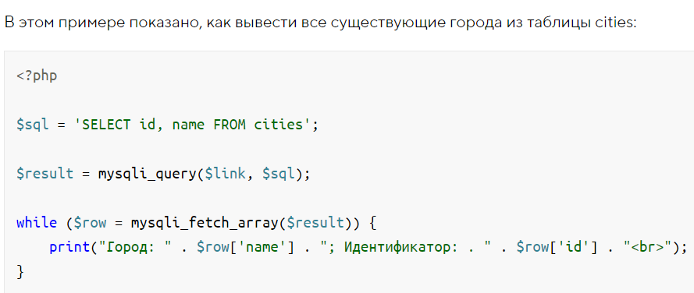

Slide 70
<?php
$link = mysqli_connect("localhost", "root", "", "weather_diary");
if ($link == false){
print("Ошибка: Невозможно подключиться к MySQL". "<br>" . mysqli_connect_error()."<br>");
}
else {
$sql = 'SELECT id, name FROM cities';
$result = mysqli_query($link, $sql);
if ($result == false) {
print("Произошла ошибка при выполнении запроса" . "<br>" . mysqli_error($link) . "<br>");
}
else {
while ($row = mysqli_fetch_array($result)) {
print("Город: " . $row['name'] . "; Идентификатор: " . $row['id'] . "<br>");
}
}
}
?>

Slide 71
В примере выше результат выполнения функции mysqli_query() сохранён в переменной $result.
Важно понимать, что в этой переменной находятся не данные из таблицы, а специальный тип данных — так называемая ссылка на результаты запроса.

Slide 72
Чтобы получить действительные данные, то есть записи из таблицы, следует использовать другую функцию — mysqli_fetch_array() — и передать ей единственным параметром эту самую ссылку.
Теперь каждый вызов функции mysqli_fetch_array() будет возвращать следующую запись из всего результирующего набора записей в виде ассоциативного массива.

Slide 73
Цикл while здесь используется для «прохода» по всем записям из полученного набора записей.
Значение поля каждой записи можно узнать просто обратившись по ключу этого ассоциативного массива.

Slide 74
Как получить сразу все записи в виде двумерного массива
Иногда бывает удобно после запроса на чтение не вызывать в цикле mysqli_fetch_array для извлечения очередной записи по порядку, а получить их сразу все одним вызовом. PHP так тоже умеет.
Функция mysqli_fetch_all($result, MYSQLI_ASSOC) вернёт двумерный массив со всеми записями из результата последнего запроса.

Slide 75
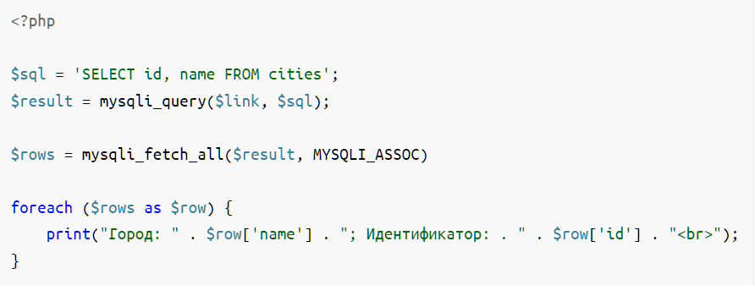
Перепишем пример с показом существующих городов с её использованием:

Slide 76
<?php
$link = mysqli_connect("localhost", "root", "", "weather_diary");
if ($link == false){
print("Ошибка: Невозможно подключиться к MySQL". "<br>" . mysqli_connect_error()."<br>");
}
else {
$sql = 'SELECT id, name FROM cities';
$result = mysqli_query($link, $sql);
if ($result == false) {
print("Произошла ошибка при выполнении запроса" . "<br>" . mysqli_error($link) . "<br>");
}
else {
$rows = mysqli_fetch_all($result, MYSQLI_ASSOC);
foreach ($rows as $row){
print("Город: " . $row['name'] . "; Идентификатор: " . $row['id'] . "<br>");
}
}
}
?>

Slide 77
Как узнать количество записей
Часто бывает необходимо узнать, сколько всего записей вернёт выполненный SQL запрос.
Это может помочь при организации постраничной навигации, или просто в качестве информации.
Узнать число записей поможет функция mysqli_num_rows(), которой следует передать ссылку на результат запроса.

Slide 78
<?php
$link = mysqli_connect("localhost", "root", "", "weather_diary");
if ($link == false){
print("Ошибка: Невозможно подключиться к MySQL". "<br>" . mysqli_connect_error()."<br>");
}
else {
$sql = 'SELECT id, name FROM cities';
$result = mysqli_query($link, $sql);
if ($result == false) {
print("Произошла ошибка при выполнении запроса" . "<br>" . mysqli_error($link) . "<br>");
}
else {
print("Количество записей: " . mysqli_num_rows($result) . "<br>");
}
}
?>

Slide 79
Защита от SQL инъекций
Внедрение SQL-кода (SQL инъекция) — один из распространённых способов взлома сайтов, работающих с базами данных. Способ основан на внедрении в запрос произвольного SQL-кода.
Внедрение SQL позволяет хакеру выполнить произвольный запрос к базе данных (прочитать содержимое любых таблиц, удалить, изменить или добавить данные).

Slide 80
Принцип атаки внедрения SQL
Допустим, на нашем сайте есть страница показа истории погодных наблюдений для одного города. Идентификатор этого города передаётся в ссылке в параметре запроса:
/weather.php?city_id=<ID>,
где ID— это первичный ключ города

Slide 81
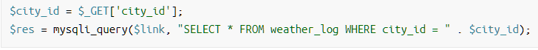
В PHP-сценарии используем этот параметр для подстановки в SQL запрос:
$city_id = $_GET['city_id'];
$res = mysqli_query($link, "SELECT * FROM weather_log WHERE city_id = " . $city_id);

Slide 82
Если на сервере передан параметр city_id, равный 10 (/weather.php?city_id=10), то выполнится SQL-запрос:
SELECT * FROM weather_log WHERE city_id = 10
Но если злоумышленник передаст в качестве параметра id строку -1 OR 1=1, то выполнится запрос:
SELECT * FROM weather_log WHERE city_id = -1 OR 1=1

Slide 83
Добавление во входные параметры конструкций языка SQL (вместо простых значений) изменяет логику выполнения всего SQL запроса!
В этом примере вместо показа данных по одному городу, будут получены данные по всем городам, потому что выражение 1=1 всегда истинно.

Slide 84
Вместо выражения SELECT ... могло быть выражение на обновление данных, и тогда последствия были бы ещё серьезнее.
Отсутствие должной обработки параметров SQL-запроса — это одна из самых серьёзных уязвимостей. Никогда не вставляйте данные от пользователя в SQL запросы «как есть»!

Slide 85
Приведение к целочисленному типу
В SQL-запросы часто подставляются целочисленные значения, полученные от пользователя.
В примерах выше использовался идентификатор города, полученный из параметров запроса.
Этот идентификатор можно принудительно привести к числу.

Slide 86
Так мы исключим появление в нём опасных выражений.
Если хакер передаст в этом параметре вместо числа SQL код, то результатом приведения будет ноль, и логика всего SQL-запроса не изменится.

Slide 87
PHP умеет присваивать переменной новый тип.
Этот код принудительно назначит переменной целочисленный тип:
$city_id = $_GET['city_id'];
settype($city_id, 'integer');
После преобразования переменную $city_id можно без опаски использовать в SQL-запросах.

Slide 88
Экранирование значений
Что делать, если в SQL запрос требуется подставить строковое значение?
Например, на сайте есть возможность поиска города по его названию.

Slide 89
Форма поиска передаст поисковый запрос в GET-параметр, а мы используем его в SQL-запросе:
$city_name = $_GET['search'];
$sql = "SELECT * FROM cities WHERE name LIKE('%$city_name%')";

Slide 90
Но если в параметре city_name будет символ кавычки, то смысл запроса можно кардинально изменить. Передав в search_text значение ')+and+(id<>'0, мы выполним запрос, что выведет список всех городов:
SELECT * FROM cities WHERE name LIKE('%') AND (id<>'0%'))

Slide 91
Смысл запроса поменялся, потому что кавычка из параметра запроса считается управляющим символом: MySQL определяет окончание значение по символу кавычки после него, поэтому сами значения кавычки содержать не должны.

Slide 92
Очевидно, приведение к числовому типу не подходит для строковых значений.
Поэтому, чтобы обезопасить строковое значение, используют операцию экранирования.
Экранирование добавляет в строке перед кавычками (и другими спецсимволами) знак обратного слэша \.
Такая обработка лишает кавычки их статуса — они больше не определяют конец значения и не могут повлиять на логику SQL-выражения.

Slide 93
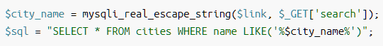
За экранирование значений отвечает функция mysqli_real_escape_string().
Этот код обработает значение из параметра, сделав его безопасным для использования в запросе:

Slide 94
$city_name = mysqli_real_escape_string($link, $_GET['search']);
$sql = "SELECT * FROM cities WHERE name LIKE('%$city_name%')";

Slide 95
Спасибо за внимание!

